Slide 1
Les matériaux de l’espace
Par marie-laurence lebreux

Slide 2
De quoi sera-t-il question ?
Moments marquants du monde de l’espace
Les principaux matériaux des navettes spatiales
Les matériaux des combinaisons spatiales
Les liens avec le secondaire

Slide 3
Le monde de l’Aérospatiale

Slide 4
1957-Premier satellite lancé en orbite : Spoutnick-1
Spoutnik-1, lancé le 4 octobre 1957 par l’union soviétique
Fusée utilisée pour le lancement à originalement été créée à des fins militaires
wikipedia.org/wiki/Spoutnik_1
Notes:
Fusée issue d’un missile balistique
Pendant les années de la guerre froide 1947-1991
Masse de 83,6 kg
Effectue une orbite en 96 minutes et 17 seconde
A un diamètre de 58 centimètres
À envoyé les fameux signale radio « bip-bip»
Mission a durée 92 jours , 1440 orbites

Slide 5
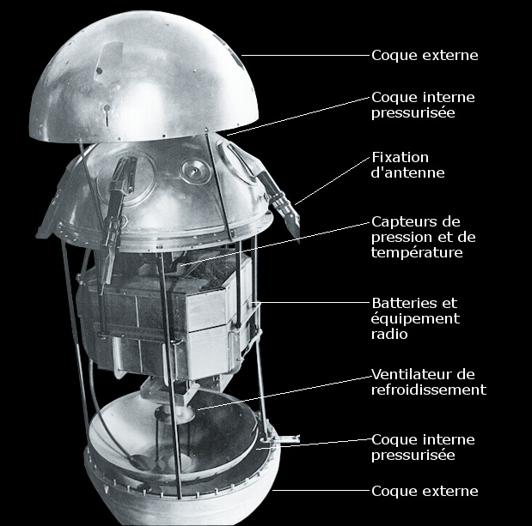
Premier satellite lancé en orbite : Spoutnick-1
Alliage AMG6T ( Mg, Al, T )
Fournit des données:
- Température
- Densité
- [ ] électrons de l’ionosphère
wikipedia.org/wiki/Spoutnik_1
Notes:
AMG6T type d’alliage utilisé pour le bouclier thermique
Consumé 4 janvier 1958
Température et densité haute ATM
[ ] électron
titanium AMG6T alloy ("AMG" is an abbreviation for "aluminium-magnesium" and "T" stands for "titanium"; the alloy contains 6% of magnesium and 0.2% of titanium^{[44]})
Magnesium alloys have a hexagonal lattice structure, which affects the fundamental properties of these alloys. Plastic deformation of the hexagonal lattice is more complicated than in cubic latticed metals like aluminium, copper and steel; therefore, magnesium alloys are typically used as cast alloys

Slide 6
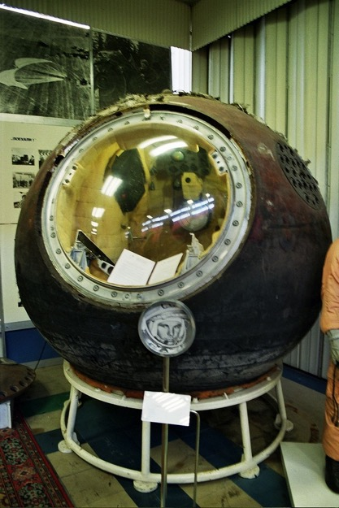
1961-Premier homme dans l’espace
12 avril 1961
Youri Gagarine, Russe
Mission Vostok 1
Durée 108 minutes dont 89 en orbite terrestre.
https://fr.wikipedia.org/wiki/Youri_Gagarine
https://fr.wikipedia.org/wiki/Youri_Gagarine

Slide 7
1969 -Premier homme sur la lune
Neil Armstrong
« Petit pas pour l’homme , mais un saut de géant pour l’humanité »
21 juillet 1969
Mission Apollo 11
www.clickhole.com

Slide 8
1974 - Enterprise
Construction 1974-1975
Premier vol 1977 ( sur terre )
Aucun vol en orbite
https://fr.wikipedia.org/wiki/Enterprise_(navette_spatiale)
Notes:
Enterprise concu pour faire des tests d’approche et d’atterrissage
.

Slide 9
1975 -Columbia
Construction 1975-1979
Premier vol américain 1981
28 vols
Désintégrée 2003
fr.wikipedia.org/wiki/Columbia_(navette_spatiale
Notes:
Columbia : collision lors du décollage du bord d'attaque de l'aile gauche bloc de mousse isolante qui s'était détaché du réservoir principal. Lors de la rentrée dans l'atmosphère, plasma entré dans structure , reste destruction force aérodynamique quand elle gauche s’est rompu

Slide 10
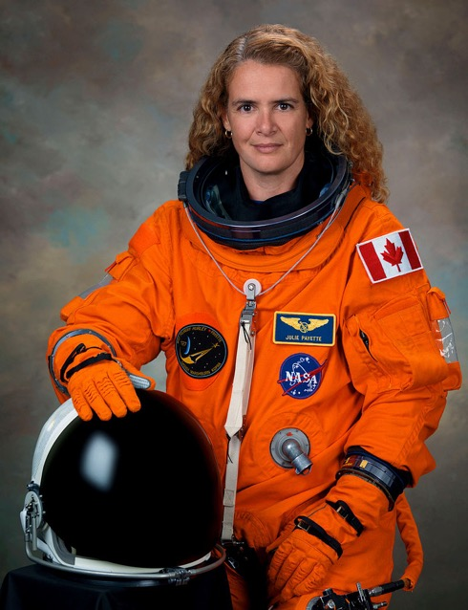
Discovery et Challenger
Discovery
Construction 1979-1983
255,85 jours : 168 millions km
Fin du programme mars 2011
Challenger
construction 1980
9 vols
Détruite en 1986
https://en.wikipedia.org/wiki/Canadarm
https://fr.wikipedia.org/wiki/Julie_Payette
Notes:
Challenger ; au cours du décollage, après seulement 73 secondes de vol alors qu'elle évoluait à 3 200 km/h.
Plus long mission discovery 15 jours 2 heure module harminy de la station spatial ISS
Discovery Vitesse maximale : 28 000 km/h
Coût : 196 milliards USD (2011)
39 vols

Slide 11
Les matériaux des navettes spatiales
Notes:
L'émissivité est la grandeur qui permet de connaître la part de flux réémise après absorption.

Slide 12
Flux thermique
Revêtement renforcé en carbone-carbone
Tuiles d’isolation pour hautes températures
Tuiles d’isolation pour bases températures
Couvertures isolantes

Slide 13
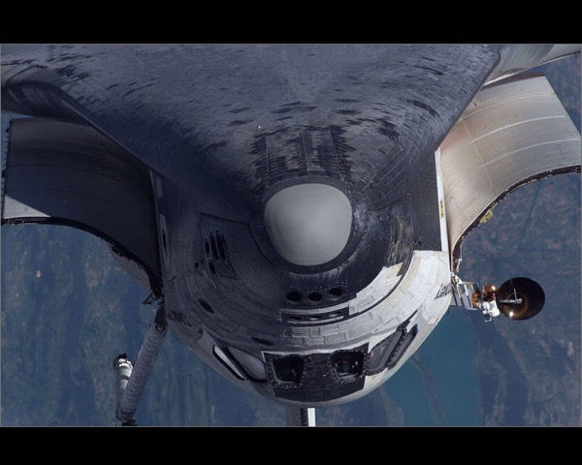
Bouclier thermique
Tuile de silice
70 % de l’isolation extérieur
15 à 20 cm carré
http://www.futura-sciences.com//
http://www.futura-sciences.com//
.wikipedia.org/wiki/Bouclier_thermique
Notes:
Atlantis 27 446 tuiles

Slide 14
Bouclier thermique
e
Notes:
Waterproofing dimethylethoxysilane
Silice pure a 99,7 %
Espace interne dilatepresque pas comparativement au fuselage
A la réentre température peuvent atteindre 1648 °C

Slide 15
Tuile du bouclier thermique à l’œuvre !!
Space Shuttle Thermal Tile Demonstration.mp4

Slide 16
Les matériaux des combinaisons spatiales

Slide 17
Différents modèles de combinaisons

Slide 18
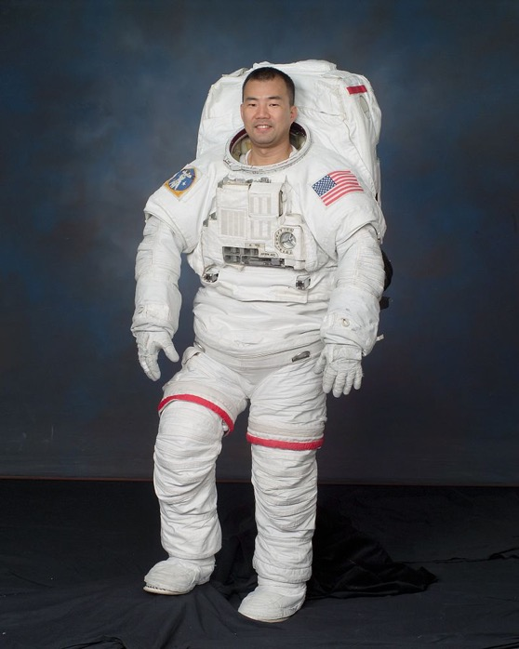
2 types de Combinaisons
Usage à
l’intérieur du
vaisseau
Usage à
l’extérieur du
vaisseau
Notes:
Orange beaucoup plus souple et moins encombrante plus visible si crash
Blanche – pour réflichir rayonement solaire beaucoup plus grosse et encombrante

Slide 19
EMU – Combinaison de mobilité extravéhiculaire (External mobility unit)
14 couches de matériaux
1 refroidissement
2 pressions
1 couche de maintien
9 couches de TMG
1 couche externe
http://er.jsc.nasa.gov/seh/suitnasa.html
Notes:
Devant 120 °C
Derrière -150°C

Slide 20
Deux sections principales
Couche interne : LCVG
Couche externe : TMG
2002 Society of Automotive Engineers, Inc
Notes:
Bras et jambes sont souples
Tronc et bassin rigides
Lcvg liquid cooling and ventilation garment

Slide 21
Couche 14
couche externe
http://quest.arc.nasa.gov/space/teachers/suited/5emu1.html

Slide 22
TMG -Thermal Micrometeoroid Garment (couverture externe en ortho )
Le TMG a 3 fonctions:
Isoler l’occupant et prévenir la perte de chaleur
Protéger des radiations solaires
Protéger des micrométéorites et autres débris
Ortho : Kevlar, Gore-Tex, Nomex

Slide 23
Gore-Tex –polytetrafluoroethylene - PTE
GORE-TEX® très bonne résistance mécanique
Résiste à l’abrasion
Disposition des atomes de fluor
Non polaire
Imperméable
Résiste a des températures de -240° C à 280° C
https://en.wikipedia.org/wiki/Gore-Tex#/media/File:Goretex_photo.png

Slide 24
Kevlar poly (p-phénylènetéréphtalamide) (PPD-T) est un polymère thermoplastique
Avantage :
Dilatation thermique nulle
Absorption des vibrations, excellente résistance aux chocs et à la fatigue
Résiste à la chaleur
https://fr.wikipedia.org/wiki/Kevlar
Notes:
Du fait de la présence du groupe phényle dans la molécule de PPD-T, il n'y a pas libre rotation autour de la liaison carbone-azote, la conformation s-cis est impossible (encombrement stérique). La conformation s-trans est donc la plus généralement observée. Les chaînes sont bien alignées, régulières et orientées. De ce fait, le Kevlar est très cristallin, ce qui explique sa rigidité (E) et sa résistance à la rupture (σ).

Slide 25
Nomex - polyamide
Très bonne résistance : chimique et thermique
Protège des radiations
Résistance à la chaleur ( 426 ° C )

Slide 26
Couche 7 -13
TMG
Feuille de Mylar recouvert d’aluminium
http://quest.arc.nasa.gov/space/teachers/suited/5emu1.html

Slide 27
Mylar
polyéthylène téréphtalate en sandwich avec des feuilles d’aluminium
Isolation et protection des radiations
Notes:
Mylar® polyester film retains good physical proper- ties over a wide temperature range (–70 to 150°C [–94 to 302°F]), and it is also used at temperatures from –250 to 200°C (–418 to 392°F) when the physical requirements are not as demanding.
Some physical and thermal properties of Mylar® are summarized in Table 1. Detailed information and other physical and thermal properties are described in the remaining pages of this bulletin.

Slide 28
Nylon – polymère
Haut point de fusion
Bonne résistance à la chaleur
Pont hydrogène – matériaux résistant
Fibre textile qui réagit bien a l’humidité
https://en.wikipedia.org/wiki/Nylon#/media/File:Nylon

Slide 29
Couche 6
Nylon et néoprène
Isolation
http://quest.arc.nasa.gov/space/teachers/suited/5emu1.html
Notes:
255° C pour nylon 6,6

Slide 30
Couche 5
Couche restrictive→ gérer la pression
Dacron
Polyéthylène théréphtalate
http://quest.arc.nasa.gov/space/teachers/suited/5emu1.html
Notes:
with its axial webbings, carries the loads imposed by pressurization and manned use and provides structural integrity for the SSA. The restraint is fabricated from Dacron fabric.
Pression inférieur a 1 car sinon trop difficile de bouger

Slide 31
Couche 4
Rétention des gazes
Uréthane recouvert de Nylon
Bonne résistance à la traction et au déchirement
N’est pas conducteur
Responsable de l’intégrité structurel de la combine
http://quest.arc.nasa.gov/space/teachers/suited/5emu1.html

Slide 32
Couche 3
Système de refroidissement
Éthylène d’acétate de vinyle
Bonne flexibilité
http://quest.arc.nasa.gov/space/teachers/suited/5emu1.html

Slide 33
Couches 2 et 1
Nylon
Spandex , élasthanne, souple et élastique
Tricot = Nylon
http://quest.arc.nasa.gov/space/teachers/suited/5emu1.html

Slide 34
Applications au secondaire
Deuxième secondaire – systèmes technologiques développés grâce à la conquête de l’espace
Deuxième secondaire – les atomes, les planètes
Troisième secondaire - l’impact de l’apesanteur
Physique de cinquième secondaire - Loi de Newton action/réaction
Chimie de cinquième secondaire – concept de pression

Slide 35
Au secondaire – manteau de pluie

Slide 36
Médiagraphie
Phillp O, Ransoneand Donald R, Rummler,NASA Technical Memorandum 81821.NASA-TM-81821 19800015948,MICROSTRUCTUCRHAALRACTERIZATOIOFNTHE,HRSITHERMAPLROTECTIOSNYSTEMFORSPACESHUTTLE,1980
Ware, J.Ferl,ILC Dover, Frederica, DE,Design and Testing of Improved Spacesuit ShieldingComponents,2002
http://www.compositesworld.com/articles/orion-re-entry-system-composites-displace-metal
http://www.nasa.gov/feature/first-3d-woven-composite-for-nasa-thermal-protection-systems
http://max.q.pagesperso-orange.fr/docs/entry.htm
http://www.infovisual.info/05/102_fr.html
https://en.wikipedia.org/wiki/Heat_shield
https://en.wikipedia.org/wiki/Sputnik_1#Design
https://books.google.ca/books?id=cCYP0rVR_IEC&pg=PT53&lpg=PT53&dq=1,135+W/m2&source=bl&ots=IFjI08yHhO&sig=5BB-
https://en.wikipedia.org/wiki/Space_Shuttle_thermal_protection_syste

Slide 37
Médiagraphie
http://www.astrosurf.com/luxorion/astronautique-combinaison-spatiale4.htm
https://en.wikipedia.org/wiki/Heat_shield
https://www.pedagogie.ac-aixmarseille.fr/upload/docs/application/pdf/2013-06/theric_resistance_dun_materiau_a_la_traction.pdf
http://www.dupont.com/content/dam/assets/products-and-services/electronic-electrical-materials/assets/DPP_Nomex410_K20612-1.pdf
http://usa.dupontteijinfilms.com/informationcenter/downloads/Physical_And_Thermal_Properties.pdf
http://www.nexans.com/Canada/family/doc/en/dacron.pdf
https://en.wikipedia.org/wiki/Thermal_Micrometeoroid_Garment

Slide 38
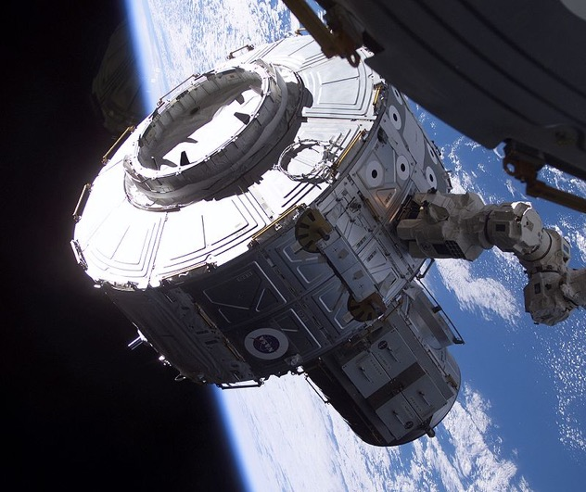
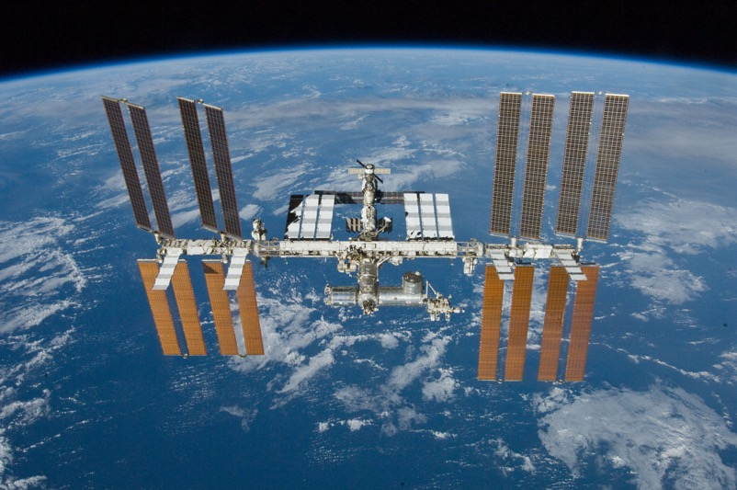
Atlantis et Endeavour
Atlantis
Construction 1984
33 vols
21 juillet 2011
Endeavour
Construction 1987
25 vols
1 juin 2011
Notes:
Compléter le dernier vol depuis 2011
Masse a vide 60 526 kg
2017
vaisseau proton envoyer pour aller porter un pieces d’assemblage sur la station spatial internationale équipage international en permanence.
Sas quest en 2001 envoyer par atlantis
Endeavour montage et assemblage des panneau solaire p6 en 2000 pour iss

